Slide 1

Проект «Музей МАУДО «ЦРТДЮ «Радость»: создаем историю вместе»
МАУДО «ЦРТДЮ «Радость» г. Орска»
Автор проекта:
Клуб добровольческого движения «Будущее за нами»
Руководитель проекта:
социальный педагог
Андреянова Светлана Александровна

Slide 2
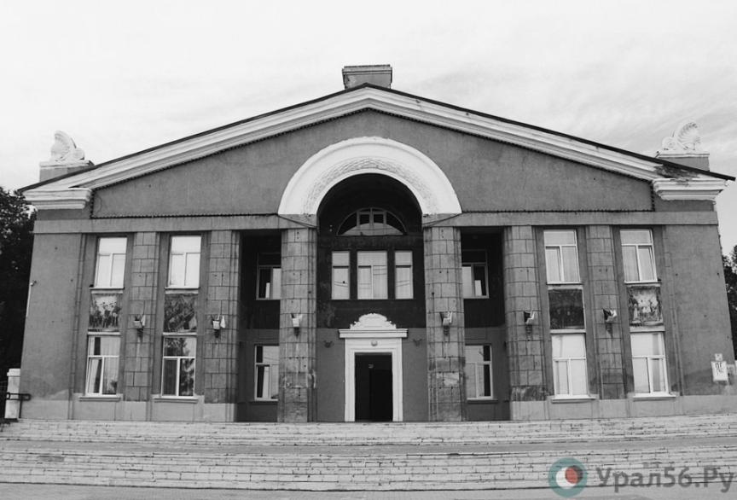
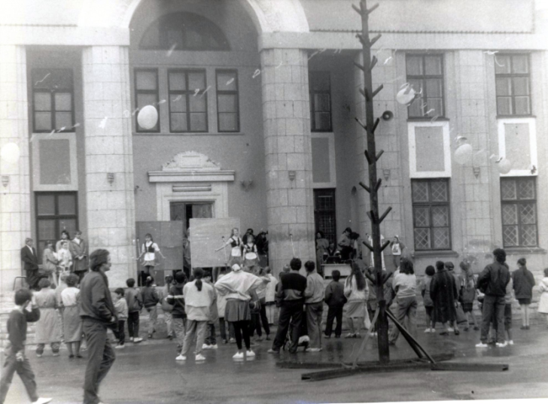

Цель: Гражданско-патриотическое воспитание подрастающего поколения музейными средствами
Задачи:
Пополнение фондов музея путем создания экспонатов для музея Центра.
Повышение информированности и формирование у подрастающего поколения уважительного отношения к прошлому Родины, родного края через использование фондов музея и активизацию учебно-методической работы.
Развитие навыков поисковой, исследовательской деятельности, экспозиционной и экскурсоводческой работы.
Развитие сотворчества, активности, самодеятельности обучающихся в процессе сбора, исследования, обработки, оформления и пропаганды материалов, имеющих воспитательную и познавательную ценность.
Повышение авторитета музейной педагогики в учреждении.

Slide 3
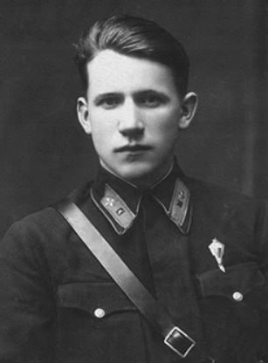
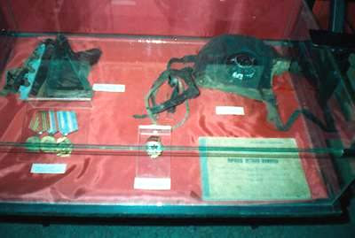
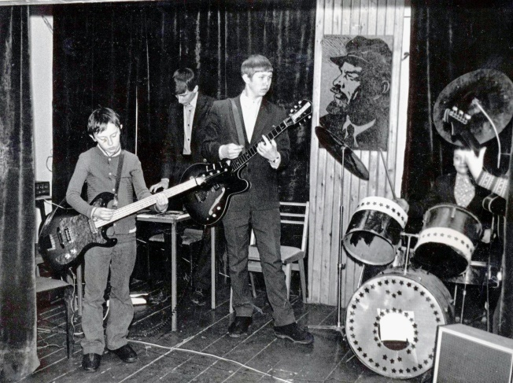

Работая над проектом «Музей МАУДО «ЦРТДЮ «Радость»: создаем историю вместе», педагоги и обучающиеся занимались сбором информации по следующим разделам:
биография Героя Советского Союза В.П. Синчука;
учреждение в разные годы его существования;
фотографии и биография ветеранов педагогического труда;
свидетельства жизни учебного заведения как процесса (расписания, отчёты администрации, расписание кружков, объединений, коллективно-творческие дела);
атрибуты жизни учреждения разного времени (программы, тетради, письменные принадлежности);
творческие работы (поделки, рисунки, макеты);
участие творческих коллективов в конкурсном движении;
летопись воспоминаний выпускников разных лет;
видеозаписи юбилейных и отчетных концертов в разные годы.
Обучающиеся Центра подбирают фотографии и достоверный материал по выпускаемому разделу, пользуясь различными информационными источниками (энциклопедии, книги, Интернет, архивные документы, фотографии).

Slide 4


Подготовительный этап (2020 год)
После определения целей и задач проекта в первую очередь мы обратились за помощью к директору МАУДО «ЦРТДЮ «Радость» г. Орска». Состоялась беседа в ходе, которой она поддержала идею создания музея.
Группа волонтеров в составе Хажинской Ксении и Тухватуллиной Елены занимались изучением нормативно – правовой базы.
Изучив нормативные документы, мы сделали вывод, что по закону имеем право открывать у себя музей, но в связи с нехваткой помещений он будет располагаться в фойе Центра, а значит, по положению не является музеем, а будет иметь статус музея-выставки с периодическим обновлением фондов.

Slide 5
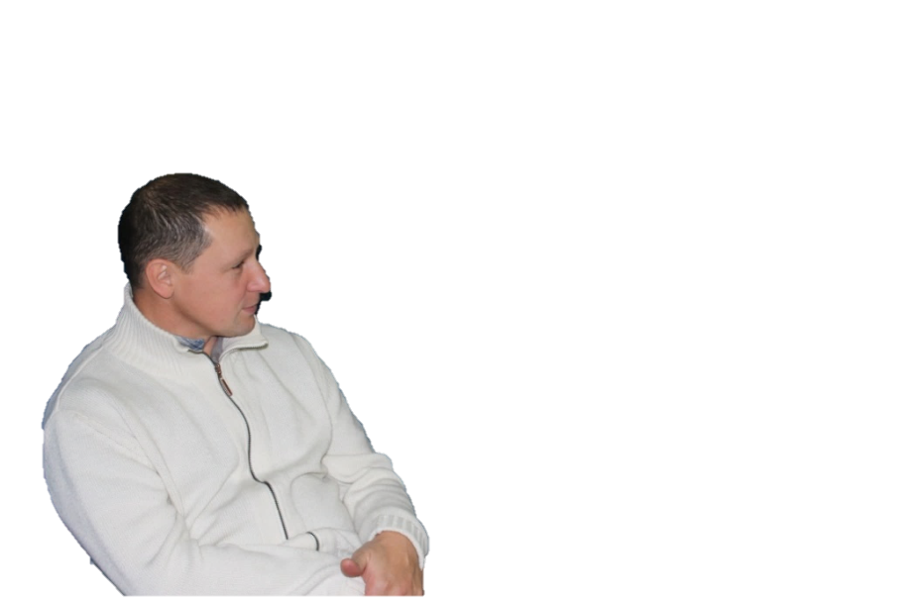

Основной этап (2020-2022 г.г.)
Проведено анкетирование педагогов, обучающихся Центра «Радость». Было опрошено 35 педагогов и 120 обучающихся. Основная масса опрошенных высказалась за организацию музея Центра.
Также проведен социологический опрос родителей обучающихся. В нем приняло участие 53 человека разного возраста и положения.
Предложение о создании музея в Центре нашло у них поддержку.
Мы с моим сыном только за создание музея. Дети должны знать историю учреждения, которое они посещают. Моему ребенку хотелось бы узнать о том, какие кружки работали раньше.
Естественно только за. Нам необходимо знать историю города и нашего Центра. Лично мне очень хотелось бы увидеть в этом музее старые фотографии и личные вещи педагогов, которые сейчас находятся на заслуженном отдыхе.
Мама обучающегося ШРР « Родничок» (домохозяйка)
Папа обучающегося ХШ ДПИ «Колорит»
(слесарь)

Slide 6
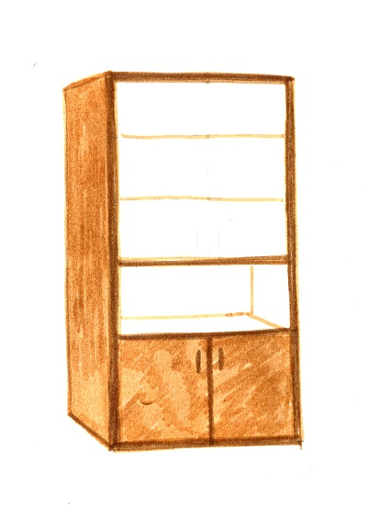
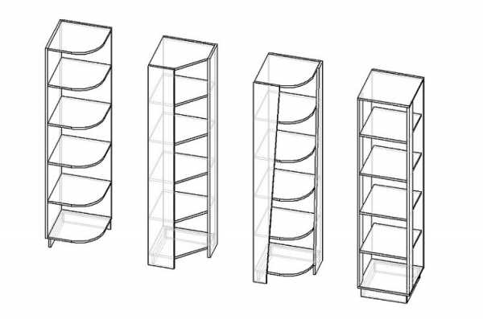
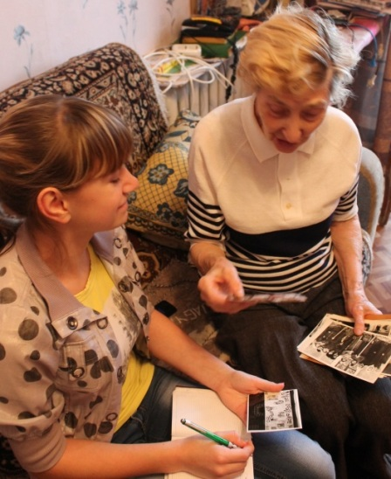
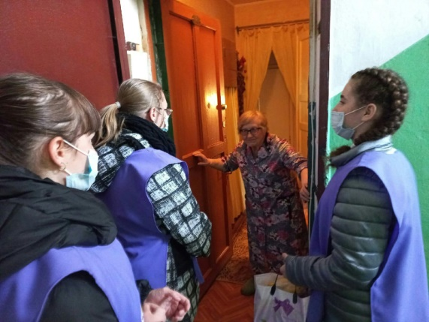
Группе художников было дано задание, провести творческий конкурс «Лучший чертеж» по разработке чертежей шкафов для размещения информации музея среди обучающихся художественной школы «Колорит». Ребятам понравился конкурс, и они активно включились в работу.
Группа корреспондентов собирала информацию, анализируя статьи из местной прессы, изучая материалы Интернета, а также встречаясь с ветеранами труда, чтобы осветить тему проекта. Данный вид деятельности был очень разнообразен. Мы не только обращались за помощью к периодической печати и интернет ресурсам, но и научились брать интервью у ветеранов труда.

Slide 7

С целью составления точной сметы для реализации проекта и эскиза соответствующей мебели для музея мы обратились за помощью к индивидуальному предпринимателю «Орск мебель» Ерошкину А.Г. Он предоставил нам смету и предложил варианты шкафов. По локальному сметному расчету стоимость работ составила 57.897 рублей.
Также мы составили официальное письмо – просьбу, чтобы привлечь внимание администрации города к данной проблеме.

Slide 8

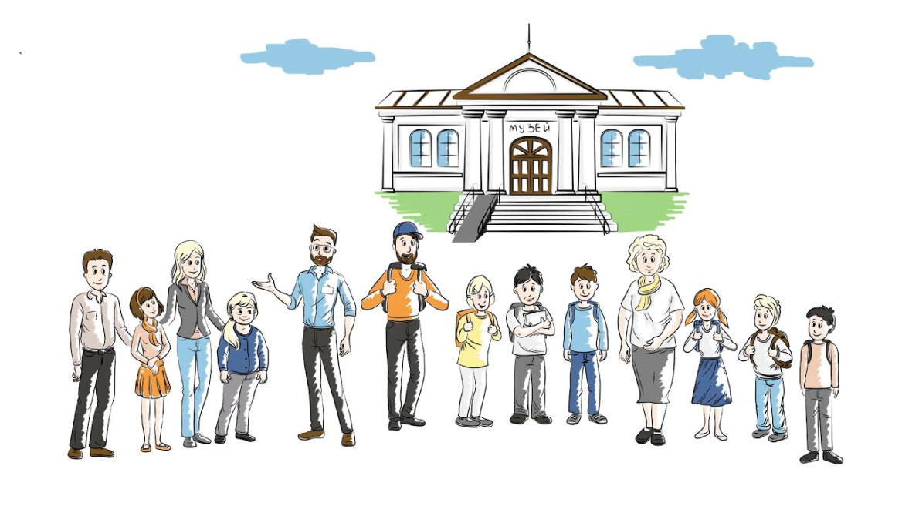
Качественные и количественные показатели
1. Организована работа музея Центра как одной из форм работы по развитию творческой самодеятельности и общественной активности обучающихся, воспитанию патриотизма;
2. Повышена эффективность усвоения программного материала по истории России и краеведению, географии, технологии и ИКТ;
3. Созданы условия для развития разносторонних интересов и способностей обучающихся, реализации их познавательного интереса.
Проведено 12 экскурсий для обучающихся Центра «Радость» и образовательных организаций города. Охват благополучателей 127 человек.

